Slide 1
Application Signalement
Objectif:
permettre aux partenaires du sdis institutionnels de lui transmettre de façon automatique et normalisée, tout acte émanant d’une autorité administrative (ex: arrêtés) ou des remarques concernant les données du SDIS et qui nécessiteraient une correction ou une mise à jour.

Slide 2
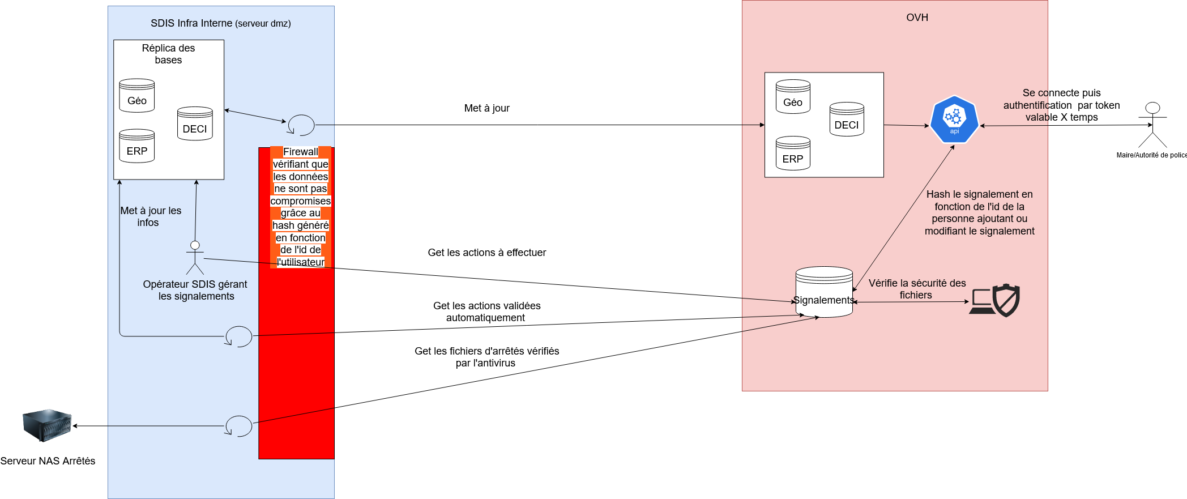
Architecture globale

Slide 3
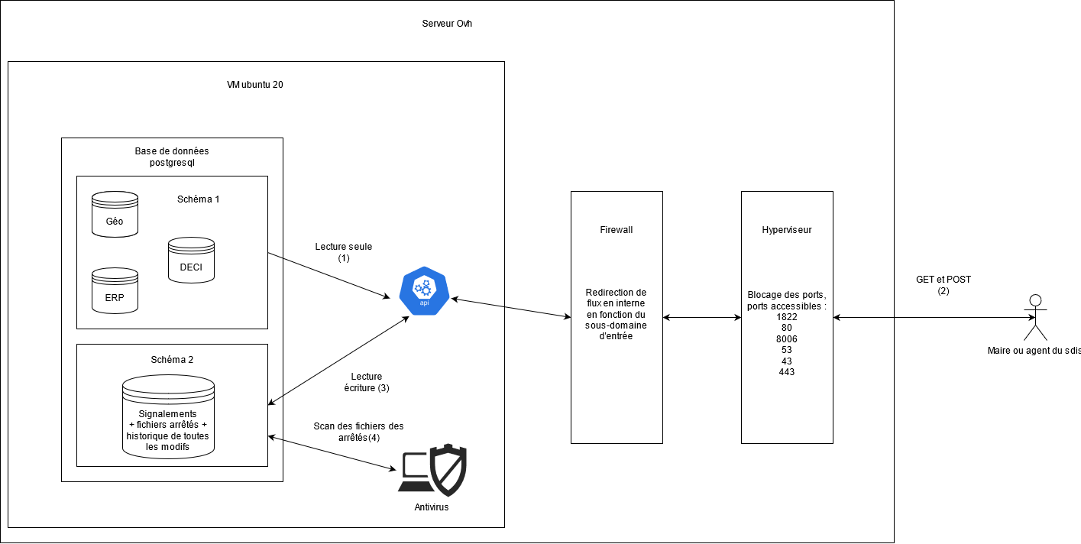
Sécurité serveur OVH
Notes:
Lecture (1) : utilise un user en lecture seule
Get et post (2) :
Connection : mail ou matricule et mot de passe interne à la base signalement renvoie un token valable 1h
Authentification : par token
Accès uniquement à l’url de connexion si pas connecté, sinon accès aux différentes fonctionnalités en ws
Lecture écriture (3) :
Lecture selon les droits de l’utilisateur connecté
Ecriture : création ou modification de signalements selon les droits de l’utilisateur connecté provoque automatiquement un suivi des différentes actions menées pour garder un historique, toute modification ou création entraine un hash du signalement qui permettra de valider que des modifications n’ont pas été effectuées sans passer par l’api
Scan des fichiers des arrêtés :
une tâche cron tourne, elle utilise l’antivirus pour vérifier les fichiers ajoutés récemment
Une fois le fichier vérifié si la sécurité est assurée : le fichier peut être vu et téléchargé depuis l’application, si doute de sécurité : suppression du ficher et notification aux parties concernées

Slide 4
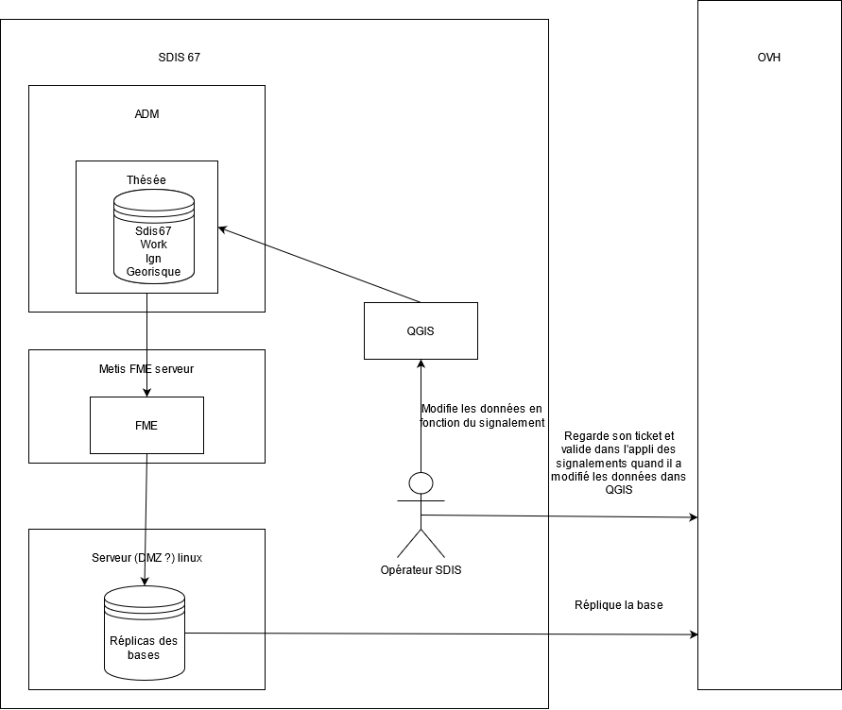
Sécurité infra SDIS

